Slide 1
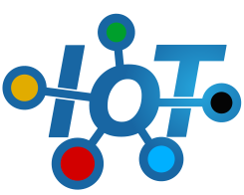


TP557 - Tópicos avançados em IoT e Machine Learning: Introdução ao curso
Felipe Augusto Pereira de Figueiredo
felipe.figueiredo@inatel.br

Slide 2
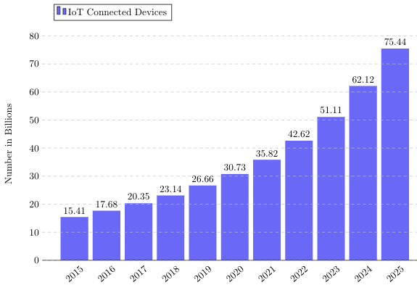
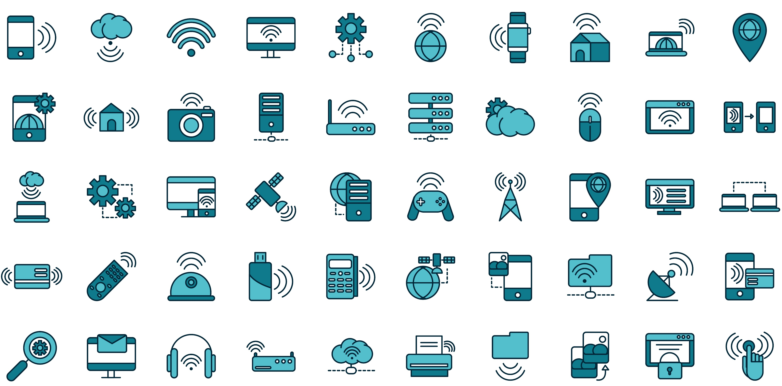
Motivação
Estima-se que teremos mais de 75 bilhões de dispositivos IoT até 2025.
A grande maioria desses dispositivos estão equipados com microprocessadores ou microcontroladores e sensores.
Notes:
Microcontroladores são sistemas completos em um único chip, integrando CPU, memória e periféricos, otimizados para aplicações embarcadas de baixo consumo de energia. Já os microprocessadores são componentes independentes, oferecendo maior poder de processamento e flexibilidade, mas requerem componentes externos para funcionar como sistemas completos.

Slide 3
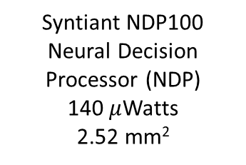
Motivação
BIG
SMALL
Tiny
SMALLER
Apple APL0778 (iWatch)
Application Processor Unit (APU): CPU+GPU
< 0.78 Watts
32 mm²
Syntiant NDP100
Neural Decision Processor (NDP)
140 $μ$Watts
2.52 mm²
Apple A12 (iPhone)
System on a chip (SoC): CPUs, GPU e Video Codec
3.64 Watts
83 mm²
NVIDIA Ampere A100
Graphics Processing Unit (GPU)
400 Watts
826 mm²
Se comparados com servidores, equipados com dezenas de CPUs e GPUs, os processadores e microcontroladores desses dispositivos são muito menores, consomem muito menos energia e são mais baratos, devido a alta demanda.
Notes:
Se comparados com servidores, equipados com dezenas de CPUs e GPUs, eles processadores e microcontroladores nestes dispositivos são muito menores e consomem muito menos energia, podendo executar soluções o tempo todo.
APU: Application processor (CPU+GPU)

Slide 4
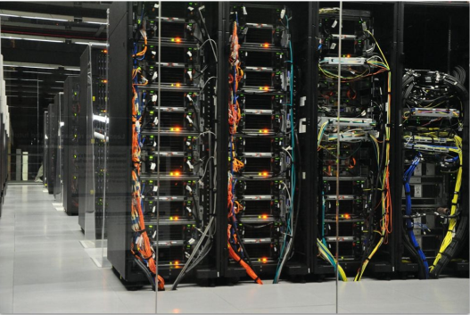
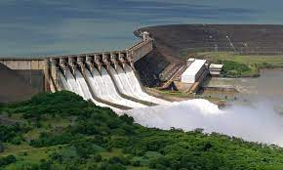
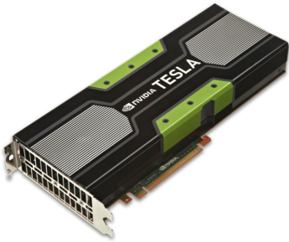
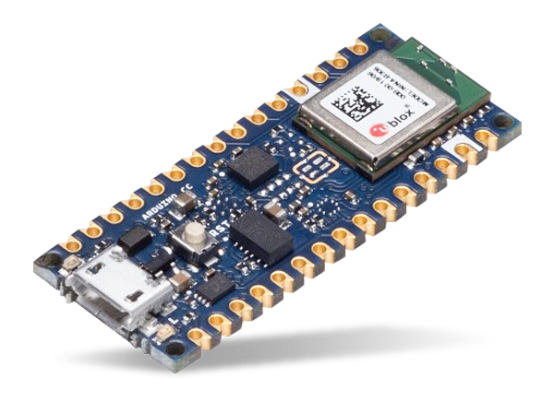
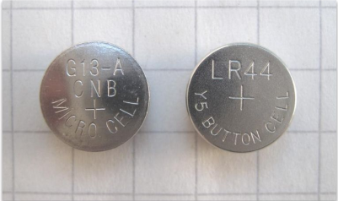
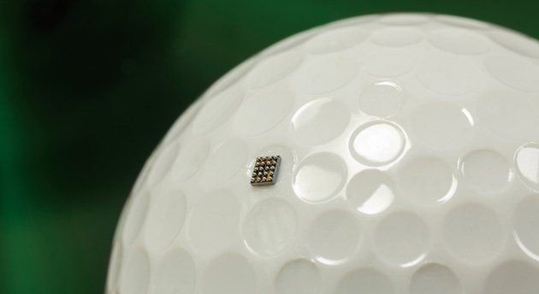
Motivação
O baixíssimo consumo de energia possibilita que os dispositivos:
Funcionem por longos períodos de tempo sem trocar a bateria (e.g., anos);
E executem aplicações “Always On”:
Aplicação constantemente ativa e monitorando o ambiente ao seu redor, coletando informações, as processando e respondendo em tempo real, sem interrupção.
Característica muito importante em dispositivos que exigem monitoramento constante, como sistemas de segurança, monitoramento de saúde, sistemas de automação industrial ou dispositivos de assistência virtual.
Notes:
Aplicação constantemente ativa, pronta para receber e processar dados continuamente, sem interrupção. Ela opera em tempo real, coletando informações do ambiente e tomando ações imediatas. Essas aplicações são projetadas para monitoramento constante e resposta rápida a eventos.
Uma aplicação "always on" no contexto de dispositivos IoT (Internet das Coisas) refere-se a uma aplicação que está sempre ativa e pronta para receber e processar dados continuamente, sem interrupção. Essas aplicações estão constantemente conectadas e monitorando o ambiente ao seu redor, coletando informações e respondendo em tempo real.
Uma aplicação "always on" é projetada para operar continuamente, sem períodos de inatividade significativos. Isso é especialmente relevante em dispositivos IoT que exigem monitoramento constante, como sistemas de segurança, monitoramento de saúde, sistemas de automação industrial ou dispositivos de assistência virtual.
Essas aplicações são capazes de processar os dados coletados em tempo real e tomar ações imediatas com base nas informações recebidas. Isso requer que o dispositivo IoT esteja sempre conectado à rede e disponível para receber dados de sensores, dispositivos de entrada ou outros dispositivos conectados.
Ao ser "always on", uma aplicação IoT pode oferecer benefícios como resposta rápida a eventos, detecção precoce de problemas, automação eficiente e monitoramento contínuo. Essas aplicações são projetadas para fornecer informações em tempo real e permitir a interação constante com o ambiente ou com os usuários.
É importante notar que a aplicação "always on" também pode consumir mais energia e recursos de processamento, já que está em funcionamento contínuo. Portanto, o gerenciamento eficiente de energia e a otimização de recursos são considerações importantes ao desenvolver e implantar tais aplicações em dispositivos IoT.

Slide 5
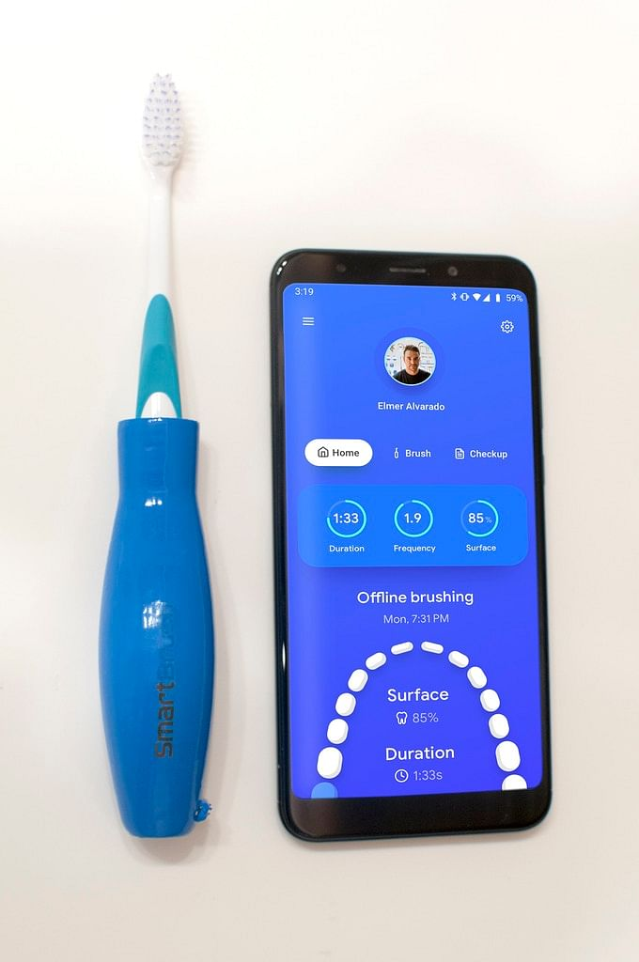
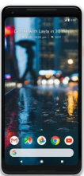
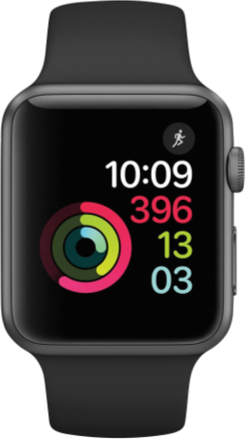
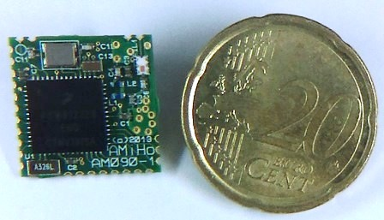
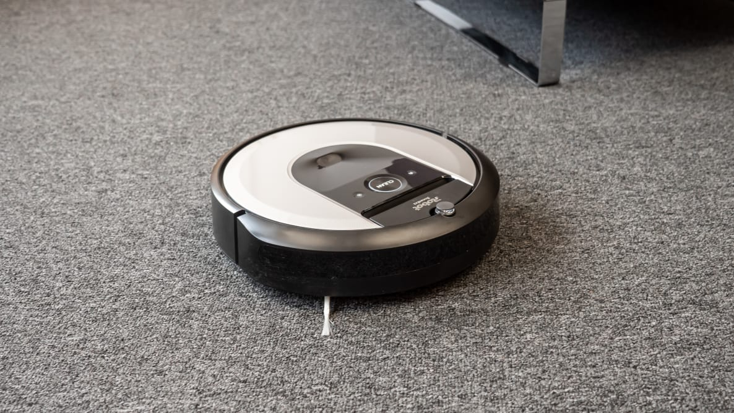
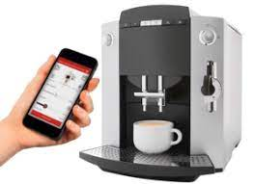
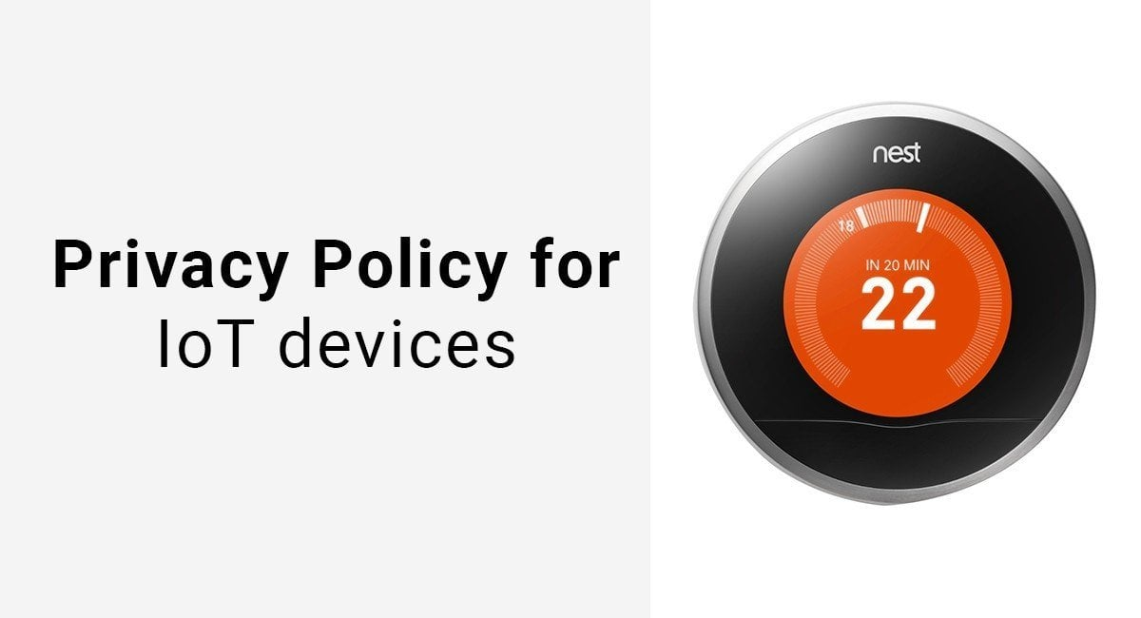
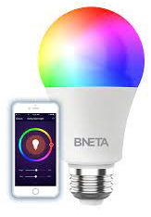
Motivação
E se nós pudéssemos executar aplicações Always-On baseadas em inteligência artificial (IA), mais especificamente machine learning (ML), nesses dispositivos?
O que poderíamos fazer?

Slide 6
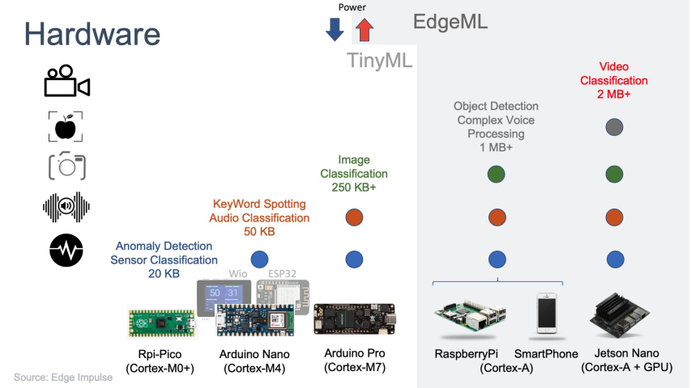
EdgeML versus TinyML
EdgeML
CPU mais poderosa (64 bits e + cores)
GPU
+ Memória (RAM/Flash)
Bateria com maior capacidade
Sem foco na longa duração da bateria
TinyML
CPU de baixo consume (32 bits single core)
Pouca memória (RAM/Flash)
Bateria com baixa capacidade
Foco na longa duração da bateria
Diferenciação de hardware e terminologia

Slide 7
EdgeML versus TinyML
EdgeML: relacionado com computação na borda
EdgeML
TinyML
Notes:
Computação na borda (edge computing) é um paradigma de computação distribuída que envolve o processamento e armazenamento de dados próximos à fonte geradora, ou seja, próximo aos dispositivos e sensores que coletam os dados.

Slide 8
Mas o que são IA e ML?
IA: técnicas que façam as máquinas imitarem o comportamento humano.
ML: algoritmos que aprendem uma tarefa sem serem explicitamente programados para tal.
RNAs: modelos inspirados no funcionamento dos neurônios do cérebro humano. Consistem em neurônios artificiais interconectados, que são organizados em camadas e capazes de aprender a partir de dados.
DL: modelos que extraem (i.e., aprendem) padrões complexos de dados usando redes neurais com várias camadas (i.e., profundas).
Por terem maior capacidade, necessitam de grandes quantidades de dados para aprender.
Inteligência Artificial
Aprendizado de Máquina
Redes Neurais Artificiais
Deep Learning
Notes:
Falei de IA e ML, mas não expliquei o que são.
IA: técnicas que façam as máquinas sentirem, verem, raciocinar, agir, aprender e se adaptar como humanos.
Redes neurais artificiais (RNAs) são modelos matemáticos e computacionais inspirados no funcionamento dos neurônios biológicos do cérebro humano. Elas são uma forma de aprendizado de máquina (Machine Learning) que busca simular o processo de aprendizado e tomada de decisões do cérebro humano.
Deep learning envolve o treinamento de redes neurais profundas com múltiplas camadas para aprender representações complexas de dados. Essas redes podem ter dezenas, centenas ou até mesmo milhares de camadas, permitindo a extração de recursos e padrões em diferentes níveis de abstração. O deep learning é uma aplicação especializada de redes neurais em tarefas de aprendizado de máquina com grandes quantidades de dados.

Slide 9
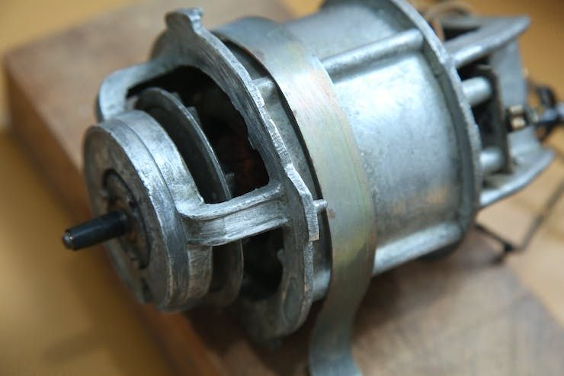
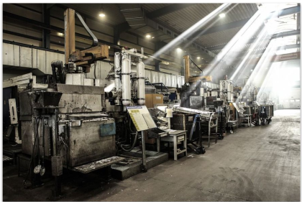
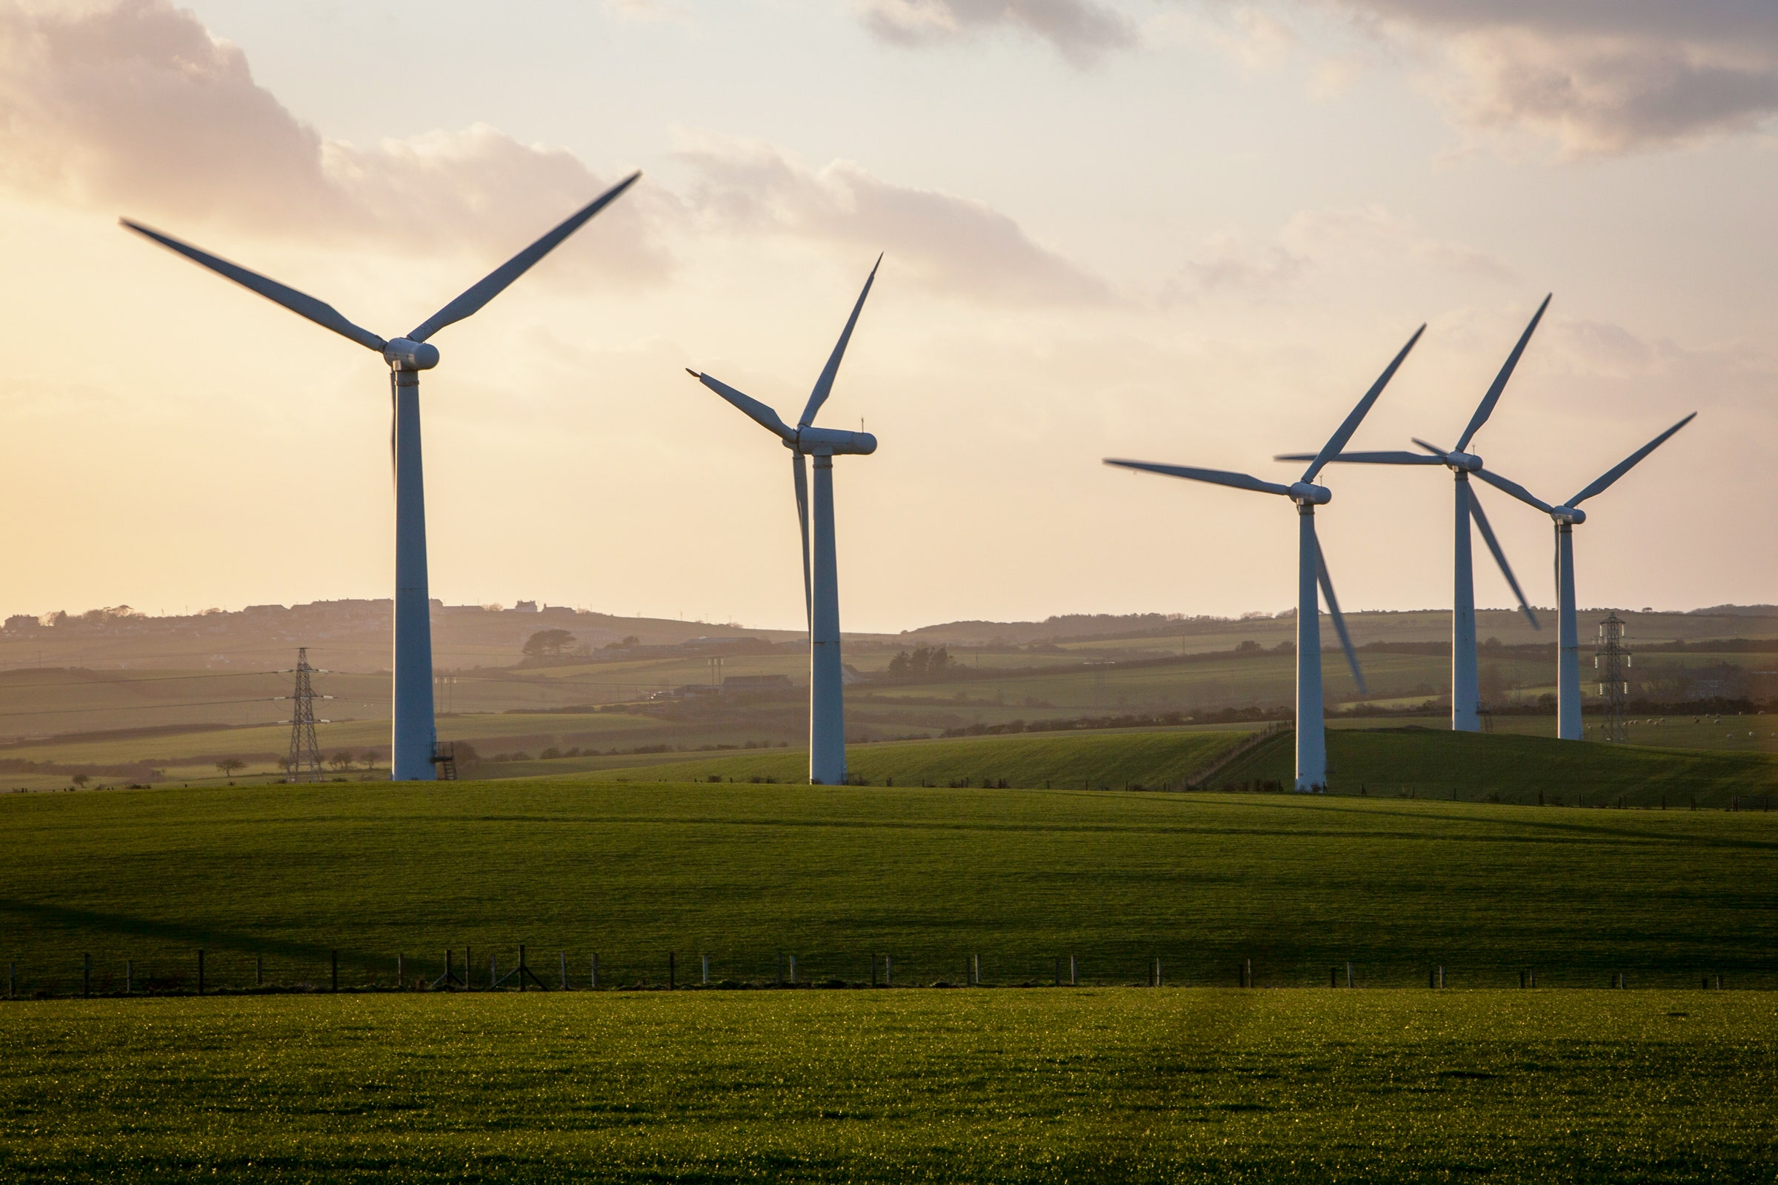
Aplicações
Manutenção preventiva
Aplicação: monitoramento contínuo de equipamentos em busca de mau funcionamento e prever falhas antes que elas aconteçam.
Sensores que podem ser utilizados: movimento, corrente, áudio, câmera.
Notes:
O objetivo da manutenção preventiva é evitar ou reduzir a ocorrência de falhas inesperadas, interrupções no funcionamento e custos associados a reparos emergenciais, aumentando a vida útil dos equipamentos.
Dispositivos IoT podem ser usados para monitorar continuamente as máquinas em busca de mau funcionamento e prever problemas antes que eles aconteçam
Referência
[1] https://www.datacamp.com/blog/what-is-tinyml-tiny-machine-learning

Slide 10
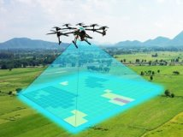
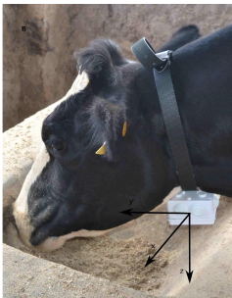
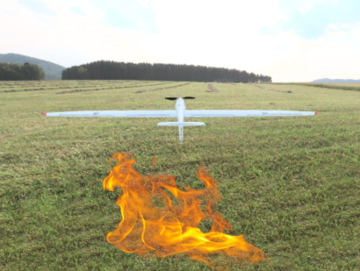
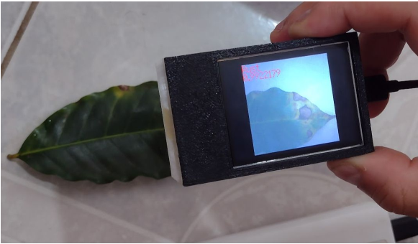
Aplicações
Monitoramento e rastreio de bens
Aplicações:
Monitoramento da saúde de animais e lavouras.
Classificação de doenças do café.
Detecção de incêndios.
Sensores que podem ser utilizados: movimento, temperatura, humidade, posição, áudio, câmera.

Slide 11
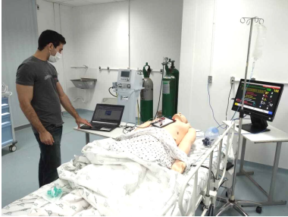
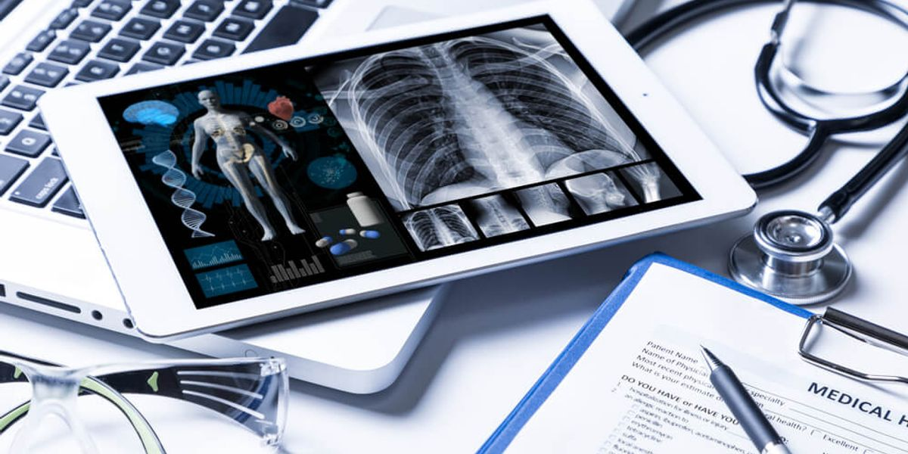
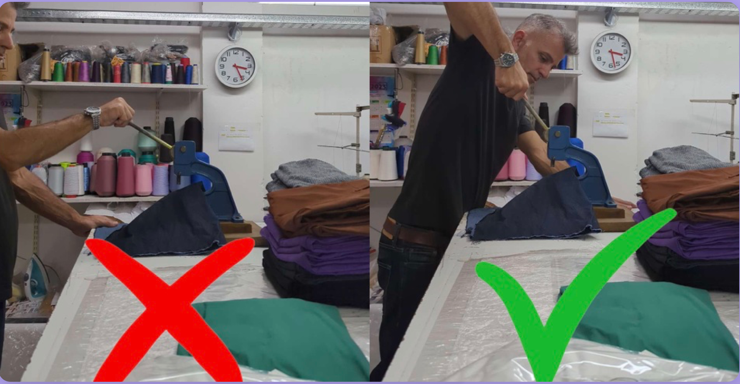
Aplicações
E-health
Aplicações:
Detecção de fibrilação arterial em sinais eletrocardiograma.
Detecção de doenças pulmonares (e.g., COVID, pneumonia).
Detecção de apneia do sono.
Detecção de posturas incorretas.
Previsão de Hospitalização por Insuficiência Cardíaca
Sensores que podem ser utilizados: movimento, áudio, imagem e ECG.

Slide 12
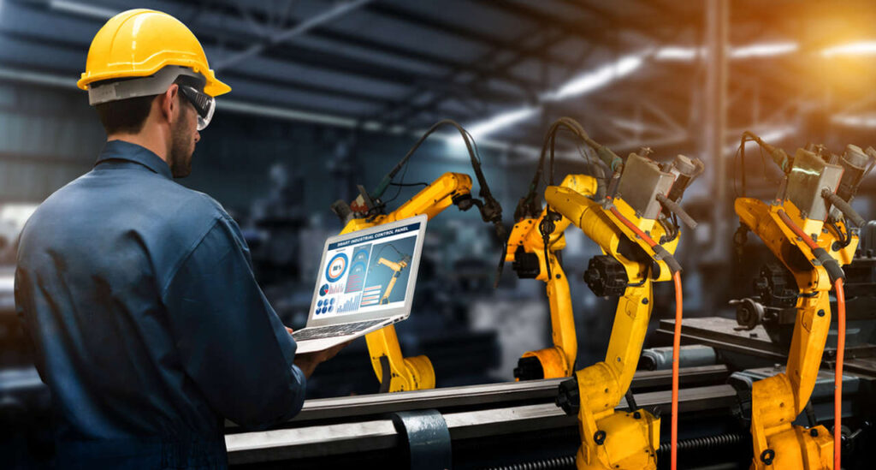
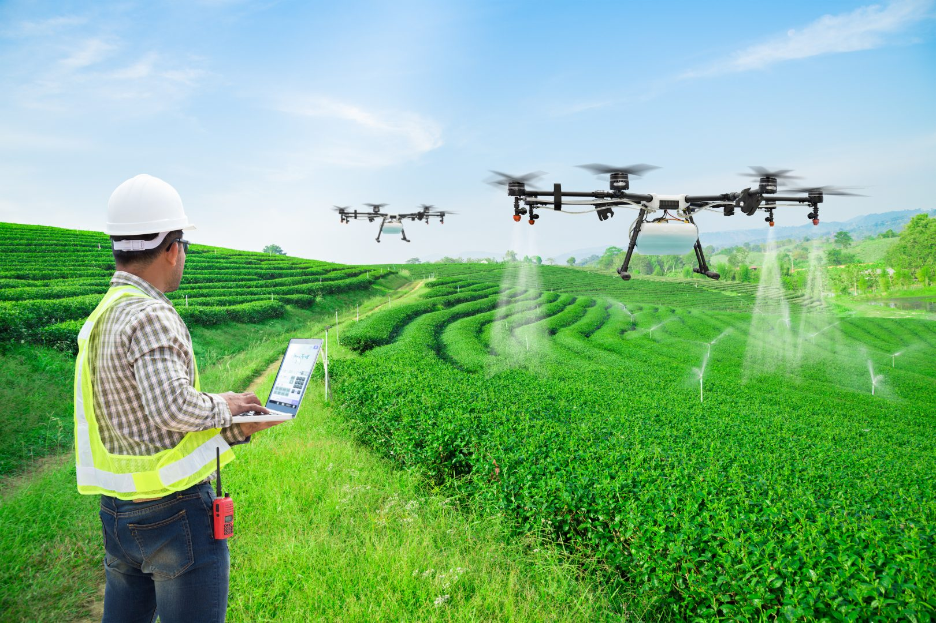
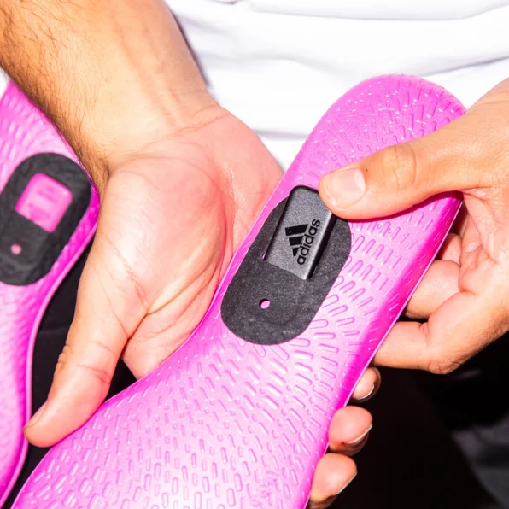
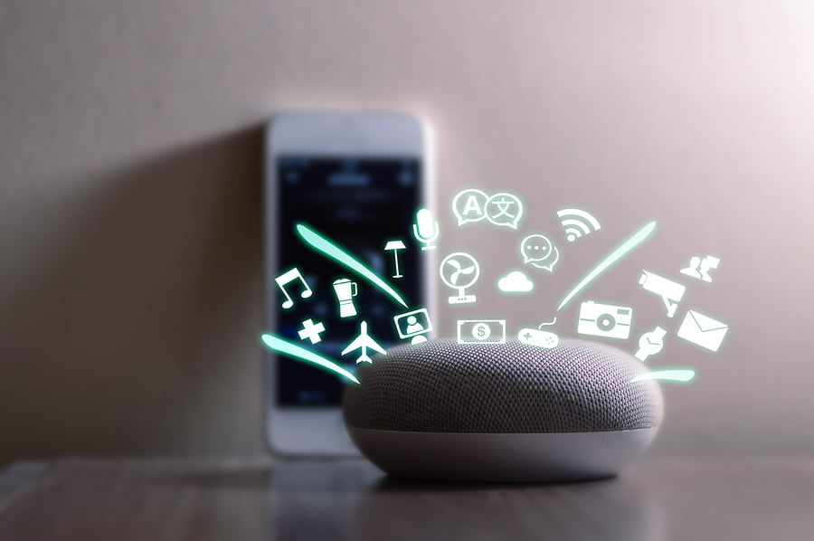
Sobre o curso
A difusão de dispositivos de (ultra)baixo consumo de energia, equipados com sensores, juntamente com a introdução de bibliotecas de IA para microcontroladores, têm permitido a proliferação em massa de dispositivos de Internet das Coisas (IoT) Inteligentes, ou seja, que executam algoritmos de ML.
Esse novo paradigma é chamado de TinyML: IoT + Sensores + IA (ML).
Notes:
O crescimento explosivo do aprendizado de máquina e a facilidade de uso de plataformas como o TensorFlow (TF) o tornam um tópico de estudo indispensável para o estudante moderno de ciência da computação. Ao mesmo tempo, a difusão de dispositivos incorporados de ultrabaixo consumo de energia, juntamente com a introdução de estruturas de aprendizado de máquina incorporadas, como o TensorFlow Lite para microcontroladores, permitirá a proliferação em massa de dispositivos IoT alimentados por IA. Como tal, criamos um curso introdutório na interseção de Aprendizado de Máquina e Dispositivos IoT Incorporados. Fornecemos informações básicas sobre ambos os tópicos e, em seguida, mergulhamos nos desafios únicos enfrentados nesse ponto de interseção com tarefas práticas.

Slide 13
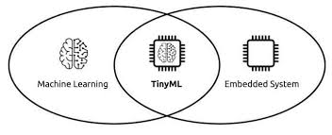
Sobre o curso
TinyML: subárea da IA que lida com a implementação de algoritmos, técnicas e ferramentas otimizadas para a execução de modelos de ML em dispositivos de baixo consumo de energia, como como sensores IoT, wearables e dispositivos portáteis.
Envolve a minimização do tamanho do modelo, o uso de algoritmos de ML leves e a otimização dos recursos computacionais dos dispositivos.
O processamento local dos dados em dispositivos de borda traz benefícios como
Menor latência: não é necessário o envio dos dados para um servidor na nuvem, possibilitando aplicações que operem em tempo real;
Maior privacidade: dados sensíveis não são transferidos para servidores;
Menor dependência de conexões: reduz ou elimina a necessidade de transferência de dados para servidores.
Maior autonomia energética: o uso de microcontroladores com baixo consumo de energia reduz o consumo de energia, uso de recursos e custos.
Reduzido consumo de memória: modelo e binário (i.e., executável) menores.
Notes:
Referências
[1] https://tinyml.seas.harvard.edu/SciTinyML-22/latam/#:~:text=12:15%C2%A0%20(SP)%20Introduction%20to%20Deep%20Learning
[2] https://brianplancher.com/courses/cs249r_tinyml/
[3] https://tinyml.seas.harvard.edu/SciTinyML-22/latam/

Slide 14
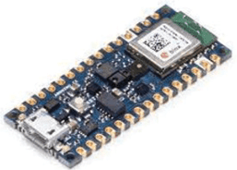
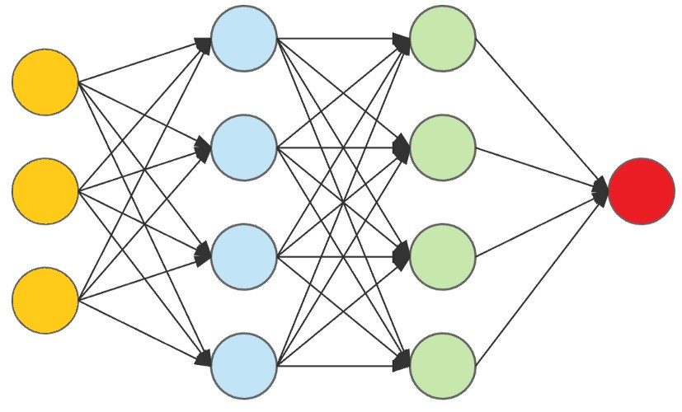
Sobre o curso
Portanto, o curso mistura ML com dispositivos IoT, cujas principais características são:
Baixo poder computacional: geralmente equipados com CPUs de 32 bits, poucos quilobytes de memória RAM e alguns megabytes de memória de longo prazo.
Baixíssimo consumo de energia: são geralmente alimentados à bateria, as quais devem durar um longo período de tempo.
Sensores: temperatura, pressão, humidade, ópticos (e.g., câmeras RGB, térmicas), movimento (e.g., giroscópio e acelerômetro), biométricos (e.g., impressão digital, batimento cardíaco), etc.
Nosso curso é baseado nos cursos de TinyML de Harvard e da UNIFEI.
https://scholar.harvard.edu/vijay-janapa-reddi/classes/cs249r-tinyml
https://github.com/Mjrovai/UNIFEI-IESTI01-TinyML-2022.1

Slide 15
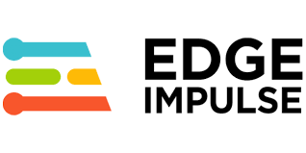
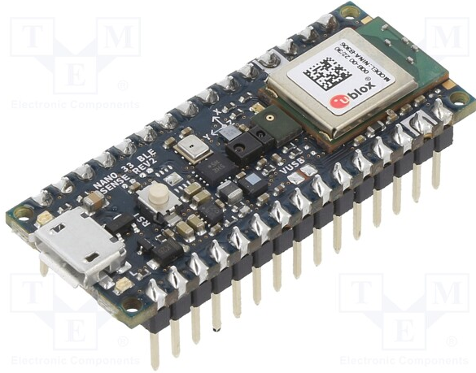

Sobre o curso
O curso será dividido em duas partes:
Fundamentos: Introdução e desafios do TinyML, paradigmas de ML, introdução ao Deep Learning, modelos de DL para regressão e classificação, redes convolucionais, como evitar problemas de sobreajuste e introdução ao Edge Impulse;
Aplicação prática dos fundamentos: ciclo de vida e de trabalho de aplicações de ML, introdução às bibliotecas TFLite e TFLite-Micro, visão geral do kit de desenvolvimento, laboratórios práticos usando um kit de desenvolvimento (ou celulares pessoais) e modelos de ML e apresentação dos trabalhos.
Pré-requisitos (não mandatórios):
Conceitos básicos de álgebra linear (e.g., matrizes e vetores), cálculo (e.g., algoritmos de otimização, como o gradiente descendente), probabilidade e estatística (e.g., distribuições de probabilidade, média, desvio padrão, validação cruzada) e processamento de sinais (e.g., FFT, filtragem);
Conhecimentos básicos de programação em C/C++ e Python.
Notes:
Edge Impulse é uma plataforma que permite o desenvolvimento e implantação de soluções de aprendizado de máquina em dispositivos de borda. Ela oferece ferramentas para coleta, pré-processamento, treinamento e implantação de modelos de aprendizado de máquina em microcontroladores e sistemas embarcados. A plataforma também fornece recursos de otimização de modelos e integração com diferentes plataformas de hardware.
TFLite e TFLite Micro são frameworks (conjuntos de ferramentas) de ML para dispositivos de borda (i.e., dispositivos móveis, IoT, embarcados, ou seja, pequenos dispositivos)
O TFLite é framework de ML projetado para dispositivos com recursos computacionais limitados, como smartphones, dispositivos IoT e sistemas embarcados.
TFLite-Micro é outro framework de ML especificamente otimizado para microcontroladores, que são ainda mais limitados em termos de recursos computacionais, memória e consumo de energia.
O TFLite-Micro foi projetado para ter um código extremamente pequeno e espaço de memória para caber nas restrições dos microcontroladores. Ele utiliza técnicas como quantização e compressão de modelo para reduzir o tamanho dos modelos. O TFLite, embora também otimizado para eficiência de recursos, pode oferecer modelos um pouco maiores e tem mais flexibilidade devido aos dispositivos de destino terem relativamente mais recursos computacionais disponíveis.
Referências
[1] https://sites.google.com/g.harvard.edu/tinyml/home

Slide 16



Sobre o curso
Avaliações
Atividades (A): 30%
Exercícios de programação
Quizzes
Proposta do projeto final (ao final do segundo mês)
Relatórios dos Laboratórios (R): 30%
Cinco (5) laboratórios com experimentos práticos.
Projeto final (P): 40%
Projeto prático unindo IoT e ML.
Até dois (2) alunos por projeto.
Tema será escolhido por vocês.
NF = A*30% + R*30% + P*40%

Slide 17

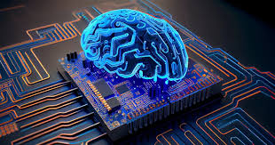
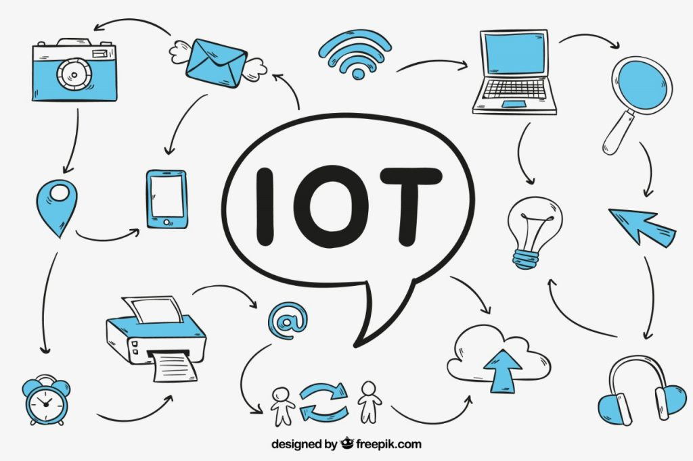
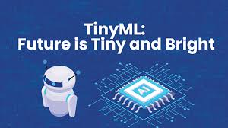
Objetivos do curso
Apresentar os fundamentos de ML e IoT, bem como explorar a interseção entre essas áreas.
Familiarizar os alunos com a literatura e os conceitos-chave da área de TinyML.
Capacitar os alunos a treinar e implementar modelos de ML em smartphones e dispositivos IoT.
Desenvolver a capacidade dos alunos de conceber e criar aplicações TinyML que funcionem em smartphones e dispositivos IoT.
Proporcionar uma experiência prática por meio de laboratórios e projetos práticos, permitindo que os alunos apliquem seus conhecimentos de TinyML em cenários do mundo real.
Notes:
O objetivo principal desta disciplina é apresentar os principais paradigmas de aprendizado de máquina aplicados a dispositivos IoT embarcados. O curso será orientado a projetos, com aulas introdutórias sobre os tópicos abordados e, na sequência, laboratórios e estudos dirigidos para fixação dos conceitos introduzidos, além de um projeto final. Ao final do curso, os alunos devem ser capazes de entender e aplicar os principais algoritmos e técnicas de aprendizado de máquina em aplicações práticas utilizando dispositivos IoT embarcados.
Capacitá-los a aplicar os principais algoritmos e técnicas de aprendizado de máquina em aplicações práticas utilizando dispositivos IoT embarcados.

Slide 18

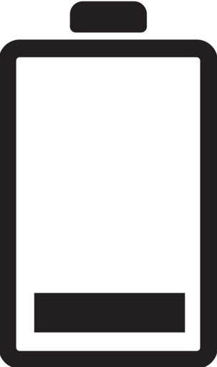
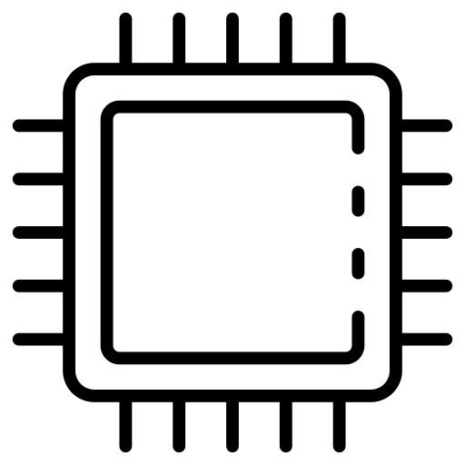

Quais áreas vamos aprender?
TinyML é a interação destas três áreas.
Aprenderemos os fundamentos de cada uma dessas áreas, mas apenas o suficiente para focarmos na construção de aplicações de TinyML.
Trabalharemos na interseção dessas três áreas, levando em consideração algumas questões importantes:
Como o ML pode viabilizar novas e interessantes aplicações práticas de TinyML?
Quais são os desafios de implementar ML em dispositivos embarcados minúsculos e com recursos limitados?
Temos que considerar problemas de latência (e.g., tempo para classificação de objetos em uma imagem) e restrições de bateria, processamento e memória.
Quais novos casos de uso podem ser habilitados com o uso de TinyML, que não eram possíveis antes?
Machine Learning
Sistemas Embarcados
Aplicações
Notes:
ML é um mundo de coisas, mas nós vamos focar apenas nos tópicos que interessam para a construção de aplicações tinyML.
Temos que considerar problemas de latência (e.g., tempo para classificação de objetos em uma imagem) e restrições de bateria (e.g., um algoritmo pode exigir tanta computação/realizar tanto cálculo matemático que a bateria não irá durar), processamento e memória (e.g., um modelo para uma aplicação pode ser maior do que a memória do dispositivo).

Slide 19
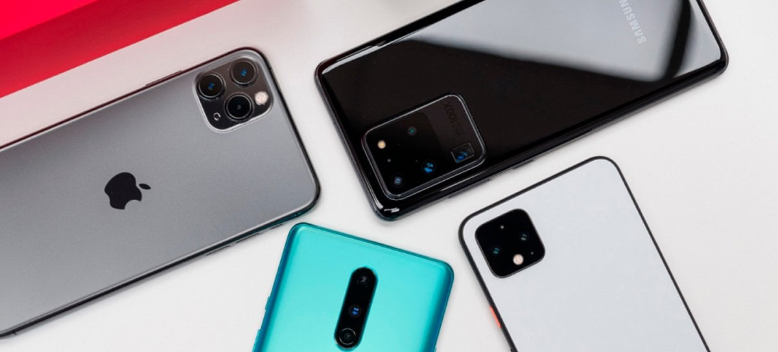
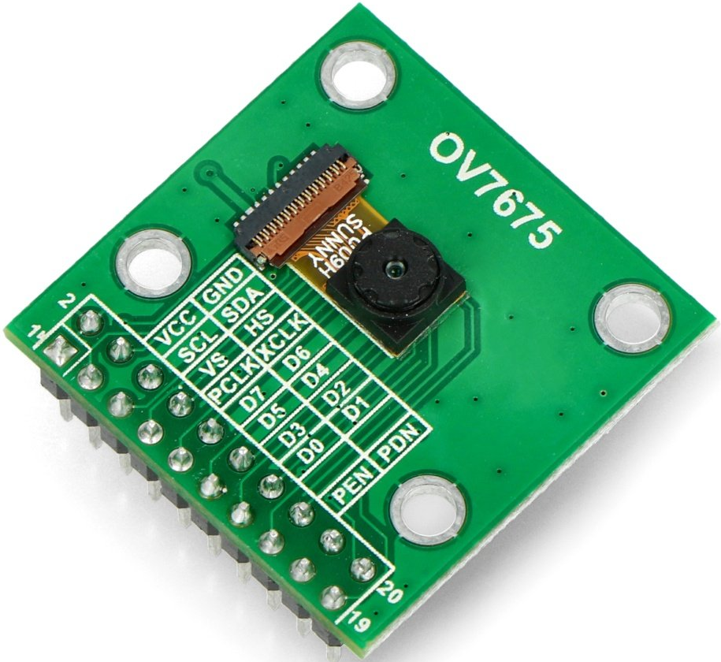




O que vamos usar?
Hardware
Smartphones
Arduino Nano 33 BLE Sense
Sensores
Software
Biblioteca de ML: Tensorflow (TFLite e TFLite Micro)
Ambientes de programação: Google Colab (com Jupyter notebooks) e Arduino IDE.
Ambiente de desenvolvimento de ML: Edge Impulse Studio.
Notes:
Edge Impulse Studio: Framework que simplifica o workflow de ML Ele simplifica os processos de coleta de dados, pré-processamento, treinamento, deployment de modelos de ML nos dispositivos e monitoramento do desempenho dos modelos.

Slide 20
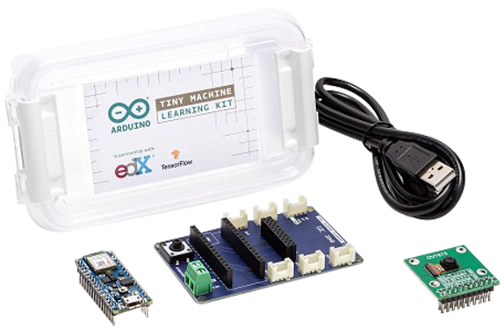
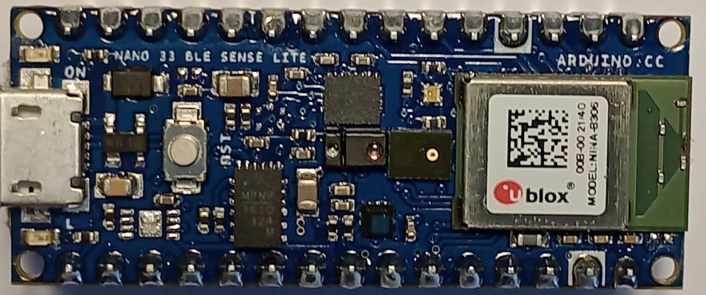
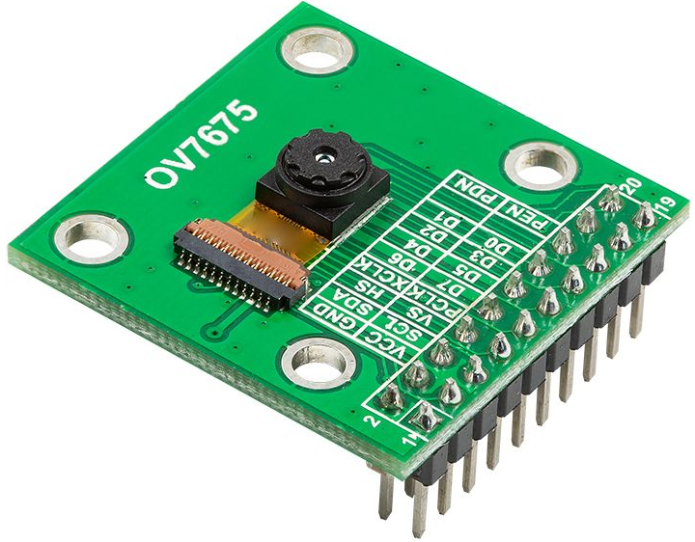
O kit TinyML
O kit contém:
1 x Arduino Nano 33 BLE Sense Lite
1 x Shield
1 x Câmera OV7675
1 x Cabo USB A
Sensores de movimento, vibração e orientação (acelerômetro, giroscópio e magnetômetro)
Sensores de proximidade, luminosidade, cor e gesto.
LED RGB programável
Power LED
(verde)
Nordic nRF 52840
CPU: ARM Cortex M4 de 32 bits
Freq.: 64 MHz
Memória: 1 MB de Flash e 256 KB RAM
Protocols: BLE, NFC e Zigbee
Câmera de 0.3 MP
Resoluções (pixels): 640x480 (VGA), 320x240 (QVGA) e 160x120 (QQVGA)
Frames por segundo: 30 (VGA), 60 (QVGA) e 240 (QQVGA)
Porta micro-USB
Microfone digital
LED laranja programável
Sensor de pressão
Notes:
32-bit ARM® Cortex™-M4 CPU
Câmera OV7675 :
Resolução: 0.3 MP
Active array size: 640×480 (VGA)
Resoluções (pixels): 640x480 (VGA), 320x240 (QVGA) e 160x120 (QQVGA)
Taxas de frame: 30fps (VGA), 60 fps (QVGA) e 240 fps (QQVGA)
Maximum image transfer rate: VGA 30fps, QVGA (Quarter VGA) 60fps, QQVGA (Quarter-Quarter VGA) 240pfs

Slide 21
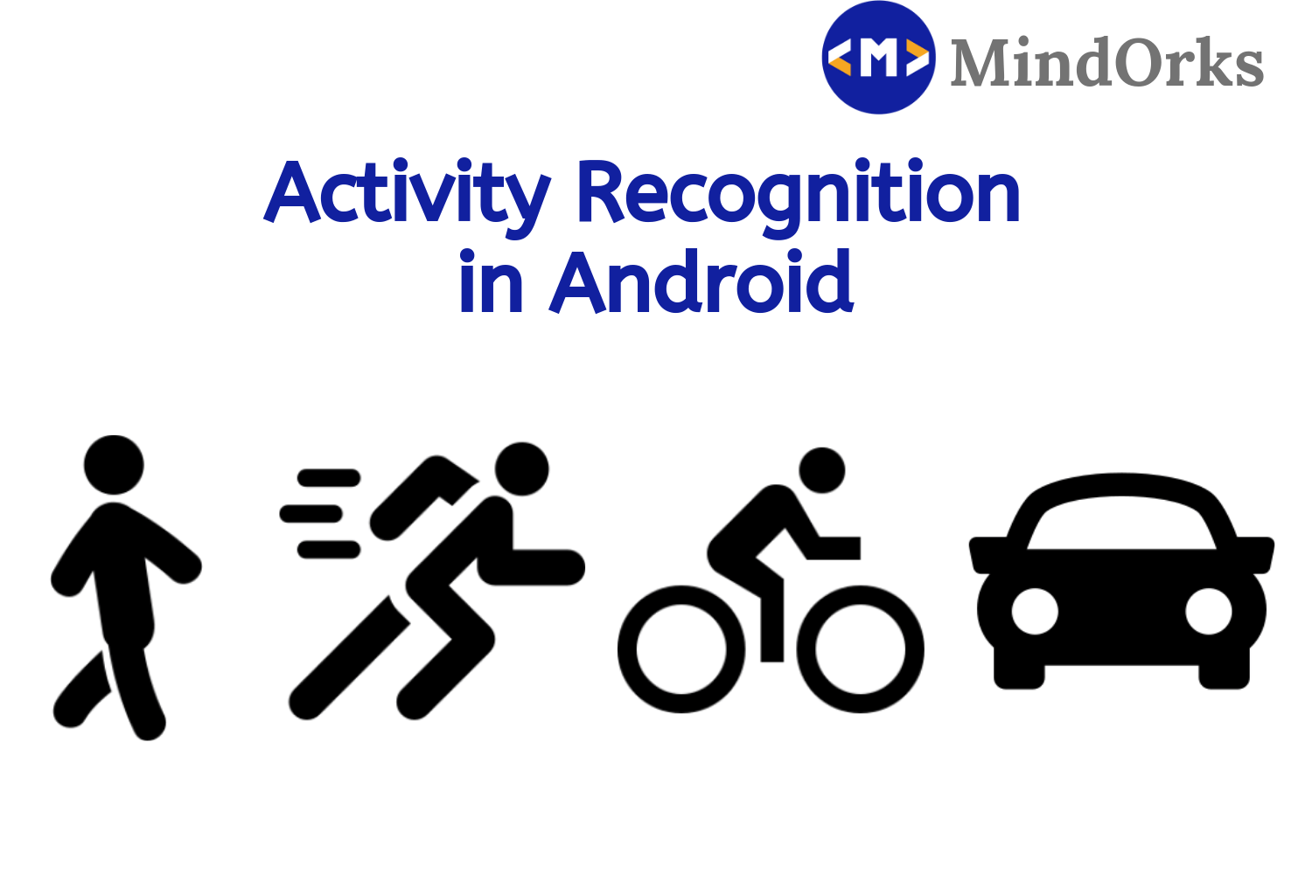
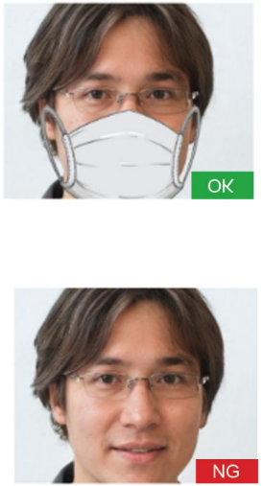





Atividades práticas
Visual wake words
Classificação de movimento ou atividade
Keyword spotting
Detecção/previsão de anomalias
Classificação de imagens
Classificação de gestos
Notes:
Use Case #1: Keyword spotting
The first use case that tinyML is becoming popular for is keyword spotting. Keyword spotting is the ability of a device to recognize a keyword like “Hey Siri,” “Alexa,” “Hello,” and so forth. Keyword spotting has many uses for edge devices. For example, one might want to use a low-power processor to watch for a keyword that will wake up a more powerful one. Another use case might be to control an embedded system or a robot. I’ve seen examples where a microcontroller was used to decode keywords like “forward,” “backward,” “stop,” “right,” and “left” to control a robot’s movement.
Visual wake words, também conhecidos como "palavras de despertar visual", referem-se a objetos, gestos ou ações específicas que atuam como gatilhos para iniciar a detecção ou ativação de um sistema de visão computacional ou uma aplicação relacionada à imagem. Assim como os wake words de áudio ativam assistentes de voz, como "Hey Siri" ou "OK Google", os visual wake words são utilizados para acionar a ativação de funções com base em imagens ou vídeos.
Por exemplo, uma câmera de segurança pode ter um visual wake word configurado para iniciar a gravação quando detectar um objeto específico, como uma pessoa ou um veículo. Assim que esse objeto é identificado pela câmera, o sistema é ativado para começar a gravar.

Slide 22
Referências
[1] Daniel Situnayake and Pete Warden, “TinyML: Machine Learning with TensorFlow Lite on Arduino and Ultra-Low-Power Microcontrollers”, 1st ed., O'Reilly Media, 2019.
[2] Aurélien Géron, "Hands-On Machine Learning with Scikit-Learn and TensorFlow: Concepts, Tools, and Techniques to Build Intelligent Systems", 1st ed., O'Reilly Media, 2017.
[3] Agus Kurniawan, "IoT Projects with Arduino Nano 33 BLE Sense: Step-By-Step Projects for Beginners", Apress, 2020.
[4] Stuart Russell and Peter Norvig, “Artificial Intelligence: A Modern Approach”, Prentice Hall Series in Artificial Intelligence, 3rd ed., 2015.
[5] Ian Goodfellow, Yoshua Bengio, and Aaron Courville. “Deep Learning”, MIT Press, 2016.
[6] Hakima Chaouchi, “The Internet of Things: Connecting Objects”, Wiley, 2010.
[7] Jun Zheng and Abbas Jamalipour, “Wireless Sensor Networks: A Networking Perspective”, Wiley, 2009.
[8] Coleção de livros
Notes:
books

Slide 23
Avisos
Todo material do curso está disponível no GitHub:
https://github.com/zz4fap/tp557-iot-ml
Google Colab + Python Crash Course
https://www.youtube.com/watch?v=pq4NNIYar9o&list=PLRc6ZYt68prVXAhwY1JD6DFc3BJGmJriq&pp=gAQBiAQB
Horário de Atendimento
Todas as quartas-feiras das 17:30 às 18:30.
Presencialmente ou remotamente.

Slide 24
Ideias para projetos finais
Identificação de falhas em rolamentos
Identificação de doenças respiratórias
Detectando falhas em automóveis através de seu som
Identificação de pragas
Identificação de posturas incorretas
Inspeção automática de qualidade
Classificador de Vogais em Libras
Detecção de doença pulmonar
Detecção de algarismos em hidrômetros
Detecção de Roncos
Detecção de tumores cancerígenos
Detecção e prevenção de abalos sísmicos
Detecção de incêndios
Detecção de COVID através da tosse
Detecção do uso de máscaras
Personal Trainer

Slide 25
Atividades
Quiz
Exercícios de programação Python.

Slide 26
Perguntas?

Slide 27
Obrigado!

Slide 31



Inteligência Artificial
Definição: Capacidade de uma máquina de interpretar estímulos vindos do ambiente, aprender com eles e usar o conhecimento adquirido para realizar tarefas.
Objetivo: Criar máquinas que imitem a inteligência humana para realizar tarefas e que se aprimoram com base nas informações que coletam.
Porém, ensinar as máquinas a pensar como nós não é uma tarefa tão simples.
Notes:
Objetivo: Criar máquinas que imitem nossa capacidade mental para uma determinada tarefa.
Porém, esta imitação não será perfeita dado que somos construídos de matéria viva e até o momento não fomos capazes de criar nada semelhante ao nosso cérebro.
Essa imitação é, portanto, apenas uma aproximação. É por isso que em IA fala-se da criação de máquinas que são modelos de nossa capacidade de aprender, raciocinar, enxergar, falar, ouvir, etc.
A IA fraca concentra-se na realização de uma tarefa específica, como responder a perguntas com base na entrada do usuário ou jogar xadrez. Carros autônomos e assistentes virtuais, como Siri, são exemplos de IA fraca. IA forte pode realizar uma variedade de tarefas, eventualmente ensinando-se a resolver novos problemas. A IA fraca depende da interferência humana para definir os parâmetros de seus algoritmos de aprendizagem e fornecer os dados de treinamento relevantes para garantir a precisão. Embora a entrada humana acelere a fase de crescimento da IA forte, ela não é necessária e, com o tempo, desenvolve uma consciência semelhante à humana em vez de simulá-la, como a IA fraca.

Slide 32

Inteligência Artificial
Para criar máquinas que simulem a inteligência humana, divide-se o problema em problemas menores (subáreas):
Processamento de linguagem natural.
Geração e compreensão automática de linguagens naturais.
Representação do conhecimento.
Criação e armazenamento de conhecimento do mundo real.
Raciocínio automatizado.
Resolução de problemas complexos a partir de conhecimento adquirido.
Planejamento.
Criação de planos que permitam que uma máquina execute uma tarefa.
Visão computacional.
Extração de informações de imagens e vídeos.
Robótica.
Projeto, construção e operação de robôs que repliquem ações humanas.
Aprendizado de máquina.
Criação de máquinas que aprendem através de exemplos (i.e., experiências prévias).
Inteligência artificial geral.
Criação de máquinas que solucionem qualquer tipo de problema. É a meta final da área de IA.
IA é uma área muito ampla que engloba várias aplicações (subáreas) diferentes.
IA
Robótica
PLN
VC
ML
Raciocínio
Representação
IAG
Planejamento
Notes:
AI is a broader concept to create intelligent machines that can simulate human thinking capability and behavior, whereas, machine learning is an application or subset of AI that allows machines to learn from data without being programmed explicitly.
Processamento de linguagem natural: criação automática de resumos, tradução de textos em uma língua para outra, reconhecimento de fala, etc.
Representação do conhecimento: lida com problemas de como criar (extrair, absorver) e armazenar conhecimento do mundo. É um campo da inteligência artificial que se concentra no design de representações computacionais que capturam informações sobre o mundo.
Raciocínio automatizado: utiliza o conhecimento armazenado por computadores para resolver problemas complexos, como por exemplo, provar teoremas matemáticos.
Planejamento: tem como objetivo encontrar um plano que permita uma máquina executar uma tarefa, a partir de uma situação inicial.
Visão computacional: desenvolvimento de máquinas inteligentes que obtém informação de imagens. Exemplos: reconhecimento de faces, controle de qualidade em industrias, carros autônomos, etc.
Robótica: lida com o design (projeto), construção e operação de robôs que repliquem ações humanas. Exemplos: robôs militares, industriais, médicos, etc.
Aprendizado de máquina: lida com o design e construção de máquinas que executam uma tarefa específica sem terem sido explicitamente programadas para isso. Exemplos: algoritmo de recomendações do netflix, carro autômato, etc. Esses algortimos aprendem através da experiência.
Inteligência artificial geral: máquinas que possuem consciência e sentimentos, capazes de oferecer soluções para qualquer tipo de problema. IAG é a meta dos pesquisadores da inteligência artificial. Somente com ela, a IA poderá resolver problemas chamados de “transversais”, aqueles que exigem mais de uma habilidade e variadas tomadas de decisão. Em resumo, é uma máquina com a mesma capacidade intelectual de um ser humano, podendo realizar qualquer atividade inteligente que o homem domine.
KR&R: Knowledge representation and reasoning
First of all, leave the terms artificial and machine aside. We will try to understand the words intelligence and learning one-by-one. Think of how one can solve a given (mathematical and not real life) problem. There are two possibilities - either
Method 1: he/she/it has solved such a problem before and has learned how to solve such problems or
Method 2: (it is first time he/she/it faced this type of problem and) he/she/it is actually intelligent to think of possibilities of how to solve the problem based on what he/she/it knows, right?
The former is called learning and the latter is called knowledge (along with intelligence). So, in short, to solve a problem, one needs either of these two. Hence, learning is a part of intelligence.

Slide 33



O que é ML?
É uma das subáreas da inteligência artificial.
O termo foi cunhado em 1959, pelo cientista da computação Arthur Samuel, que o definiu como o
“Campo de estudo que dá aos computadores a habilidade de aprender sem serem explicitamente programados.”
Mas como eles aprendem?
Através de experiências prévias, induz-se conhecimento nas máquinas.
Algoritmos de ML são orientados a dados, ou seja, eles aprendem automaticamente (através de treinamento) uma solução geral a partir de conjuntos de dados fornecidos a eles.
Notes:
ML: técnicas e algortimos orientadas a dados: aprendem automaticamente a partir de grandes volumes de dados.
O aprendizado de máquina pode ser definido como o processo de induzir inteligência em uma máquina sem que ela seja explicitamente programada.
Por exemplo, o filtro de spam do gmail utiliza aprendizado de máquina para aprender se um email é spam (por exemplo, sinalizados por usuários) e exemplos de emails regulares (não spam, também chamados de “ham").
Os exemplos que o modelo usa para aprender são chamados de conjunto de treinamento. Cada exemplo de treinamento é chamado de instância de treinamento (ou amostra).
Induzir conhecimento através da apresentação de experiências prévias.
Induzir conhecimento através de experiências prévias.
Através de experiências prévias, induz-se conhecimento nas máquinas

Slide 34







O que é o Aprendizado de Máquina?
“... aprender sem serem explicitamente programados.”
Programação Tradicional
Programa
e.g., uma função: $y=f\left(x\right)=a+bx$
Computador
Resultados
e.g., $y=f\left(x\right)$
Entradas
e.g., $x$
Aprendizado de Máquina
Resultado do treinamento
Entradas
e.g., $x$
Computador
Programa = Modelo de Aprendizado de Máquina
e.g., $y=f\left(x\right)=a+bx$
Resultados esperados
e.g., $y=f\left(x\right)$
Conjunto de dados de treinamento = experiências prévias.
Notes:
Através de treinamento com o conjunto de dados, o algoritmo de ML aprende um modelo que reproduz os resultados esperados e generaliza para entradas não vistas durante o treinamento.

Slide 35
O que é o Aprendizado de Máquina?
Através de treinamento com um conjunto de dados (entradas e saídas esperadas), o algoritmo de ML aprende um modelo que reproduz os resultados esperados e, o mais importante, generaliza para entradas não vistas durante o treinamento.
Aprendizado de Máquina
Entradas
Computador
Resultados esperados
Programa = Modelo de Aprendizado de Máquina
Conjunto de dados de treinamento.

Slide 36



Exemplos de aplicações de ML
Transporte: veículos autônomos.
Negócios: recomendação de produtos e conteúdos (e.g., amazon e netflix), chatbots.
Educação: pontuação automatizada de fala em testes de Inglês.
Medicina: detecção e diagnóstico de doenças como câncer, Alzheimer, pneumonia, COVID-19, etc.
Finanças: detecção de fraudes com cartão de crédito.
Tecnologia: assistentes pessoais (e.g., Siri, Alexa, Cortana, etc.).
Notes:
Recomendação de produtos: IA extrai conhecimento através do comportamento dos clientes e com isso consegue recomendar produtos específicos/customizados para os clientes.
“Faculdade particular usa robô para corrigir provas e dar nota aos alunos”, https://cartacampinas.com.br/2020/04/faculdade-particular-usa-robo-para-corrigir-provas-e-dar-nota-aos-alunos/
“Artificial Intelligence May Be Key to Better Weather Forecasts”, https://eos.org/opinions/artificial-intelligence-may-be-key-to-better-we
“AI improves fraud detection, prediction and prevention”, https://www.ibm.com/analytics/fraud-predictionather-forecasts
“Inteligência artificial ajuda em diagnóstico da covid-19 no Brasil”, https://www.correiobraziliense.com.br/app/noticia/ciencia-e-saude/2020/08/04/interna_ciencia_saude,878353/inteligencia-artificial-ajuda-em-diagnostico-da-covid-19-no-brasil.shtml

Slide 37

Exemplos em Comunicações Digitais
Estimação, equalização e detecção conjunta
Ex.: ML estima e equaliza o canal e detecta os símbolos transmitidos conjuntamente, sem a necessidade de realizar estas tarefas individualmente.
Aprendizado de Ponta-a-Ponta de Sistemas de Comunicação
Ex.: ML otimiza conjuntamente os blocos de processamento do Tx e Rx (estimação de canal, equalização, codificação/decodificação de canal, modulação/demodulação, etc.)
Comunicações em Ondas Milimétricas
Ex.: ML é utilizado para predizer bloqueios e realizar handovers proativos.
Alocação de Recursos
Ex.: ML é empregado em redes IoT de baixa potência e sem contenção para entender o comportamento de dispositivos vizinhos e, assim, realizar a alocação de recursos com o intuito de evitar colisões, aumentando a taxa de dados útil e a vida útil das baterias.
Rádio-sobre-Fibra
Ex.: ML é utilizado para estimar, equalizar e detectar conjuntamente sinais transmitidos através de canais sem fio e óticos, considerando os efeitos conjuntos de ambos os canais (e.g., distorção, desvanecimento, ruído, etc.).
Pré-distorção
Ex.: ML aproxima uma equação que aumenta a região linear de um amplificador de potência.
E vários outros tópicos: https://mlc.committees.comsoc.org/research-library/
Notes:
Estimação de canal e detecção de sinais
Algoritmos de IA são treinados para realizar a estimação de canal e detecção de símbolos conjuntamente. Em alguns exemplos, os algoritmos são treinados para estimar o canal sem o envio de pilotos, aumentando a eficiência espectral do sistema, que se transforma em maior velocidade para o usuário.
Vantagens: As tarefas de estimação de canal e detecção envolvem a estimação dos vários canais (um por antena) e a inversão de matrizes para equalização, e por exemplo, em sistemas MIMO com um número massivo de antenas isso pode levar a um alto custo e alta complexidade computacional. O uso de IA nesta tarefa tem o potencial reduzir custos e complexidade computacional. Além disso, a estimação de canal envolve a transmissão de pilotos, que consomem recursos que poderiam ser utilizados para transmissão de dados. IA tem também o potencial de aumentar a eficiência do sistema através do envio de um menor número de ou nenhum pilotos.
Aprendizado de Sistemas de Comunicação de Ponta-a-Ponta
Os blocos de processamento em sistemas de comunicação (transmissor e receptor) são desenvolvidos separadamente e otimizados com objetivos diferentes, tornando a otimização global do sistema muito difícil. AI pode ser usado para modelar e otimizar conjuntamente os blocos de processamento do transmissor (codificação de canal, modulação, MIMO, etc) e do receptor (estimação, detecção, demodulação, decodificação de canal).
Vantagens: maior performance do sistema dado que ele é otimizado conjuntamente.
Alocação de Recursos
Dispositivos IoT de baixa potência (e.g., LoRa, Zigbee, 6LoWPAN) não utilizam protocolos de contenção, o que acarreta em colisões, consequentemente diminuindo a performance da rede e drenando as baterias dos dispositivos devido ao maior número de retransmissões. IA pode aprender como (onde-> canal, quando->periodicidade e por quanto tempo) os outros dispositivos estão acessando o meio e consequentemente evitar colisões com uma certa probabilidade.
Vantagens: aumento da performance da rede e da vida útil das baterias devido ao menor número de retransmissões.
Rádio-sobre-Fibra
A transmissão analógica de sinais banda base para BS usando rádio-sobre-fibra pode reduzir os custos de conversores quando comparado com soluções digitais tais como o CPRI, entretanto, o canal composto Radio/Fibra introduz vários tipos de artefatos e distorções ao sinal transmitido que precisam ser mitigadas. AI pode ser utilizada para equalizar e detectar sinais conjuntamente.
Vantagens: Menor custo e complexidade computacional.
Comunicações em Ondas Milimétricas
A comunicação na faixa de ondas milimétricas é predominantemente feita através de links com visada direta (LoS – Line of Sight) e portanto é facilmente susceptível a bloqueios. Um dispositivo móvel quando tem seu link com uma BS bloqueado inicia o que é chamado de processo de handover (procura por outra BS), isso leva a desconexão de sua sessão de comunicação, o que impacta na confiabilidade e aumenta a latência. IA pode ser usada para predizer que um link irá em breve ficar bloqueado, o que possibilita que a BS servindo o dispositivo faça um handover proativo (em background) deste dispositivo para outra BS.
Vantagens: A predição e handover proativo garantem alta confiabilidade e baixa latência nos sistemas móveis.
Pré-distorção
Amplificadores de potencia são inerentemente não-lineares quando operam em regimes de alta potência, o que introduz distorções dentro da banda desejada e produtos de intermodulação fora da banda desejada (ou seja, sinal é “espirrado” pra fora da banda).
O dispositivo de pré-distorção introduz uma “distorção inversa” na entrada do amplificador, o que cancela, em teoria, qualquer não-linearidade que o amplificador possa apresentar.
IA tem o potêncial para aprender uma curva de pré-distorção capaz de mitigar os efeitos não-lineares dos amplificadores de RF.
Vantagens: O emprego de IA tem potencial para diminuir os custos e complexidade computacional dos dispositivos de pré-distorção.
Fonte: https://mlc.committees.comsoc.org/research-library/
Goodput: é o throughput no nível de aplicação de um sistema de comunicação; isto é, o número de bits de informação úteis entregues pelo sistema a um determinado destino por unidade de tempo.

Slide 38






Principais motivos da difusão do ML
Possibilidade de analisar e extrair informações úteis de enormes volumes de dados (de tera a petabytes) disponíveis atualmente, o que seria impossível para nós.
A extração de informações úteis a partir de dados vale ouro, pois tem grande potencial para aumentar o lucro das empresas.
O surgimento de recursos computacionais poderosos tais como GPUs, FPGAs e CPUs com múltiplos cores.
Surgimento de novas e eficientes estratégias de aprendizagem, e.g., deep-learning, deep reinforment-learning, generative adversarial learning, etc.
Disponibilidade de frameworks e bibliotecas que facilitam o desenvolvimento de soluções com ML.
Notes:
Estamos vivendo na era da informação. Nessa era, um volume sem precedentes de dados (de tera a petabytes) está disponível, impossibilitando sua análise por nós seres humanos. Porém, para modelos de ML, quanto mais dados melhor será o aprendizado.
Hoje em dia, dados são preciosíssimos e a extração de novas informações (úteis) vale ouro.
Surgimento de recursos computacionais poderosos tais como GPUs, FPGAs, CPUs com múltiplos cores.
Surgimento de novas estratégias de treinamento (i.e., aprendizagem).
Existência de frameworks e bibliotecas que facilitam o desenvolvimento de soluções com ML.
TensorFlow é uma biblioteca de software livre e de código aberto para fluxo de dados e programação diferenciável. É uma biblioteca matemática simbólica e também é usada para aplicativos de aprendizado de máquina, como redes neurais.
Theano é uma biblioteca de computação científica. Foi desenvolvido pela Université de Montréal e está disponível desde 2007.
PyTorch é uma biblioteca de aprendizado de máquina de código aberto baseada na biblioteca Torch usada em aplicações de visão computacional e processamento de linguagem natural.
Scikit-learn é uma biblioteca de aprendizado de máquina de software livre para a linguagem de programação Python.
Keras é uma biblioteca de rede neural de código aberto escrita em Python. É capaz de rodar sobre TensorFlow, Microsoft Cognitive Toolkit, R, Theano ou PlaidML. Keras foi projetado para permitir experimentação rápida com redes neurais profundas, ele se concentra em ser fácil de usar, modular e extensível.
Pandas é uma biblioteca de código aberto criada para a linguagem de programação Python para manipulação e análise de dados. Em particular, oferece estruturas e operações de dados para manipulação de tabelas e séries temporais.

Slide 39

Tipos de Aprendizado de Máquina
Os algoritmos de aprendizado de máquina podem ser agrupados de acordo com o tipo de (paradigma) aprendizado que realizam:
Supervisionado
Não-Supervisionado
Semi-Supervisionado
Por Reforço
Metaheurístico

Slide 40



Executando códigos
Durante o curso, usaremos Python como linguagem de programação.
Fácil de aprender, possui várias bibliotecas, é a linguagem mais utilizada em ML e é open-source e gratuita.
Utilizaremos notebooks Jupyter para execução de exemplos e resolução dos exercícios.
Eles são documentos virtuais usados para desenvolver e documentar código.
Pode-se adicionar equações, gráficos e texto, além de código.
Para executá-los, utilizaremos o Google Colaboratory ou o Binder, que são ambientes computacionais interativos e gratuitos executados na nuvem.
Portanto, vocês não precisam instalar nada, apenas terem um navegador web e conexão com a internet.

Slide 41

Goolge Colaboratory (Colab)
Colab: aplicação web gratuita que permite a criação, edição e execução de notebooks Jupyter em navegadores web.
É um produto da Google.
Vantagens:
Grande número de servidores.
Rápida inicialização e processamento do código.
Fornece acesso a GPUs e TPUs gratuitamente.
Notebooks podem ser salvos no seu Google Drive, evitando que você perca seu código.
Desvantagem
Por hora, suporta apenas a execução de códigos escritos em Python.
Não pode ser instalado localmente.
URL: https://colab.research.google.com/
Introdução ao Colab: https://www.youtube.com/watch?v=inN8seMm7UI

Slide 42

Exemplo de uso dos notebooks Jupyter
Figura_2D.ipynb
Notes:
https://colab.research.google.com/github/zz4fap/tp555-ml/blob/main/exemplos/jupyter/Figura_2D.ipynb

Slide 43
Inteligência Artificial
Programas que podem sentir, raciocinar, agir, aprender e se adaptar como humanos
Aprendizado de Máquina
Algoritmos que permitem que uma máquina aprenda automaticamente sem ser explicitamente programada
IA
NLP
CV
ML
Redes Neurais Artificiais
Multilayer perceptron, Convolutional, Recursive Networks, etc.
robótica
KR&R

Slide 44
Indivíduos com diferentes características
Inicialização
Função de aptidão seleciona os melhores indivíduos para próxima geração
Seleção
critério de parada = true
critério de parada = false
Cruzamento
Mutação

